Slide 1
Opći zakon gravitacije
Srednja škola Valpovo
Vlatko Vujnovac

Slide 2
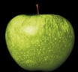
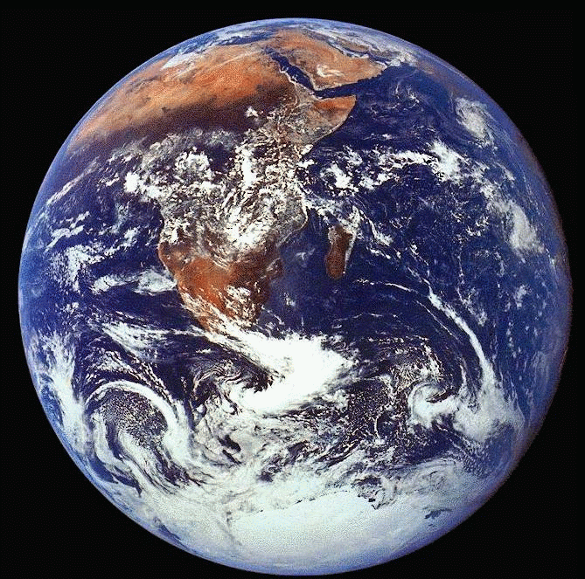
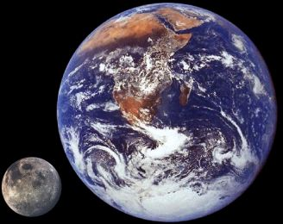
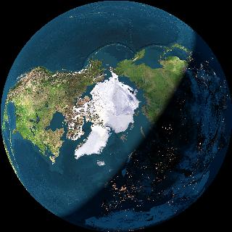
a
a
a
a
a
a
a

Slide 3
a ∼
F ∼
F ∼ m_{p}
F ∼ m_{s}
F ∼
Opći zakon gravitacije
G = 6,67·10⁻¹¹ N m² kg⁻² – gravitacijska konstanta

Slide 4
Opći zakon gravitacije
Sila kojom se međusobno privlače dva tijela razmjerna je umnošku njihovih masa, a obrnuto razmjerna kvadratu njihove udaljenosti.

Slide 5
Težina
Težina je posljedica gravitacijskog djelovanja između Zemlje i nekog tijela.

Slide 6
Primjer: Izračunajmo masu (M) i srednju gustoću (ρ) Zemlje
iz njezina polumjera (R = 6,4·10⁶ m) i akceleracije slobodnog
pada na njezinoj površini (g = 9,81 m s⁻²).
Rješenje:
R = 6,4·10⁶ m
g = 9,81 m s⁻²
M = 6·10²⁴ kg
M = ?
ρ = ?
,
F = mg,
ρ = 5467 kg m⁻³

Slide 7

Pitanja?

Slide 8
Ponovimo...
Definiraj opći zakon gravitacije.
Definiraj težinu.
Opiši razliku između mase i težine tijela.

Slide 9
Zadatak: Kolika je akceleracija slobodnog pada na asteroidu polumjera 5 km i gustoće 5500 kg m⁻³?
Rješenje:
R = 5 km = 5·10³ m
ρ = 5500 kg m⁻³
g = ?
g = 7,7·10⁻³ m s⁻²

